Slide 1
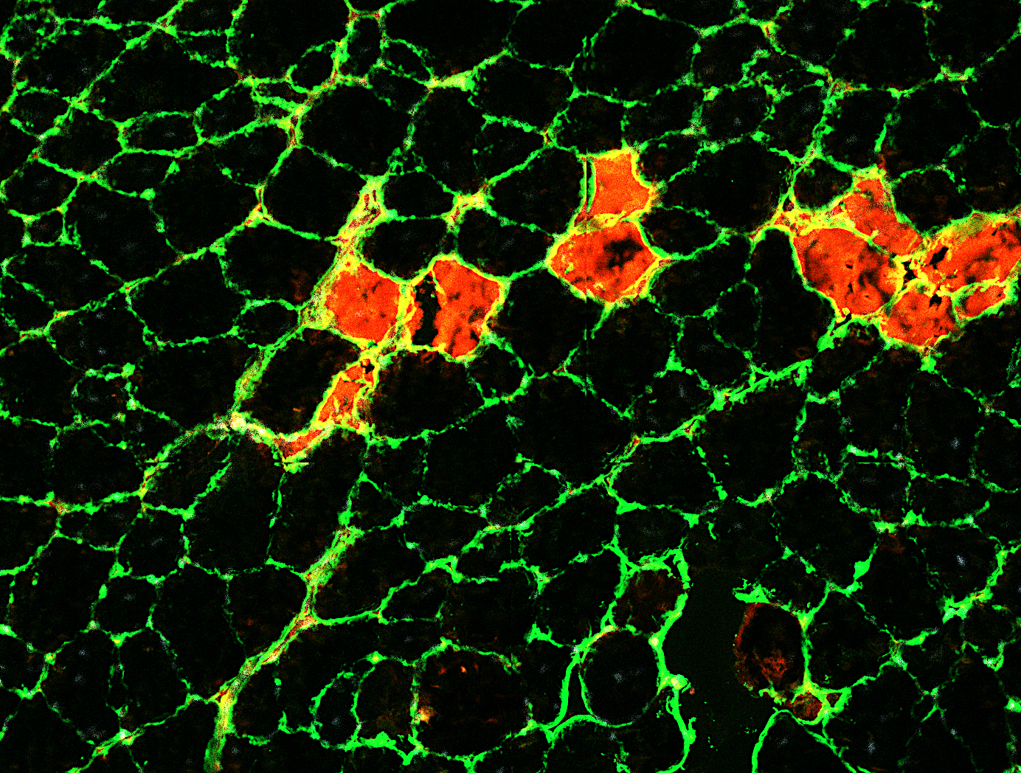
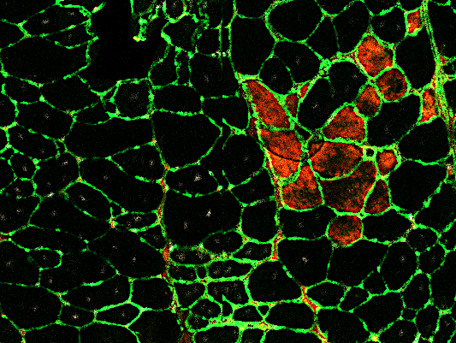
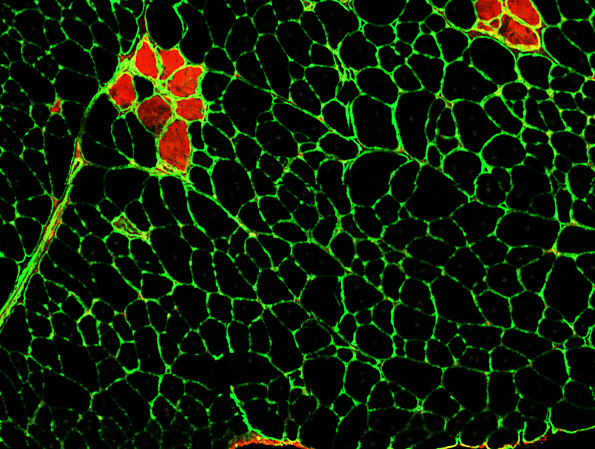
Suppl. Fig 3
A
B
C
PBS
empty-NB
mTORi-NB
Laminin IgG
100 µm
100 µm
100 µm

